Slide 1
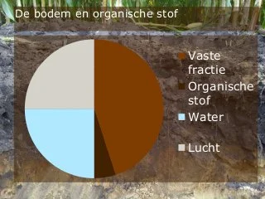
Les 3 Organische stof in de bodem
BEMESTING PERIODE 4
GROND

Slide 2
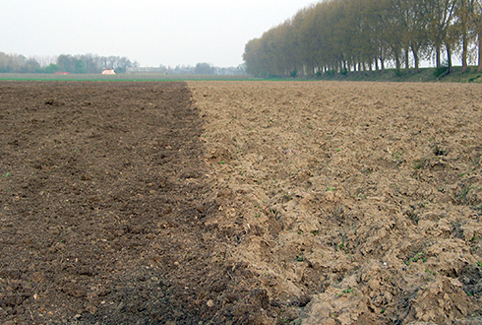
Organische stof in de bodem
De organische stof in de grond is vooral van plantaardige oorsprong.
Deze bestaat uit overblijfselen van wortels, bladeren, stengels en stalmest. Meestal zijn het vezelige deeltjes, zoals je die in potgrond ziet
Verse organische stof wordt door wormen, mollen, schimmels, bacteriën en andere micro-organismen verteerd. De stof die overblijft heet humus.

Slide 3
Organische stof in de bodem
Bodemleven

Slide 4
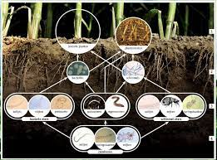
Organische stof in de bodem
Bodemlevenactiviteit
Bij de afbraak van verse organische stof zijn diverse organismen betrokken:
Bodemfauna
Bodemflora

Slide 5
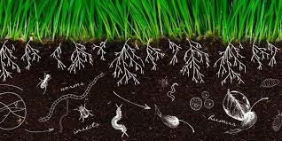
Organische stof in de bodem
Bodemfauna
De bodemfauna betreft o.a. wormen, insecten, springstaarten, slakken, pissebedden, duizendpoten en mijten.
verkleinen en verplaatsen de organische stof
Vermengen met minerale bodembestanddelen.
Verplaatsen en populatieomvang van micro-organismen
vorming en onderhoud beluchting en de vochthuishouding

Slide 6
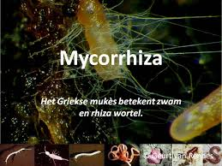
Organische stof in de bodem
Bodemflora
De bodemflora bestaat uit micro-organismen (schimmels, straalschimmels en bacteriën) die de door de bodemfauna verwerkte organische stof verder afbreken. Schimmels breken als eerste de organische stof af en maken deze beter verteerbaar voor de bacteriën.
Van zowel de bodemfauna als bodemflora zijn de uitwerpselen of het eind- of bijproduct van het ene organisme, voedsel voor het andere. Nadat micro-organismen sterven worden ze zelf ook opgenomen in het afbraak- en humificatieproces.

Slide 7
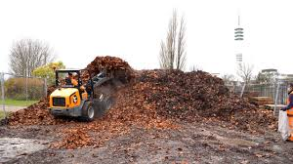
Organische stof in de bodem
Bevordering bodemleven, -structuur en weerbaarheid
Toevoeging van verse organische stof aan de bodem stimuleert het bodemleven en op haar beurt verbetert het bodemleven de bodemstructuur.
Bovendien worden door de micro-organismen en/of wormen tijdens het omzettingsproces enzymen toegevoegd, waardoor de beschikbaarheid van mineralen voor het gewas kan toenemen.

Slide 8
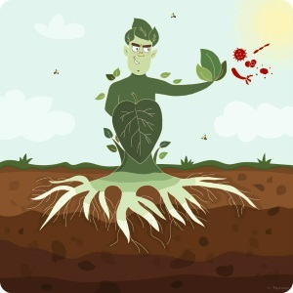
Organische stof in de bodem
Weerbaarheid
Verder worden door stimulering van het bodemleven ook natuurlijke vijanden van bodempathogenen gestimuleerd en dit kan tot een afname van de druk van bodemgebonden ziekten en plagen leiden.

Slide 9
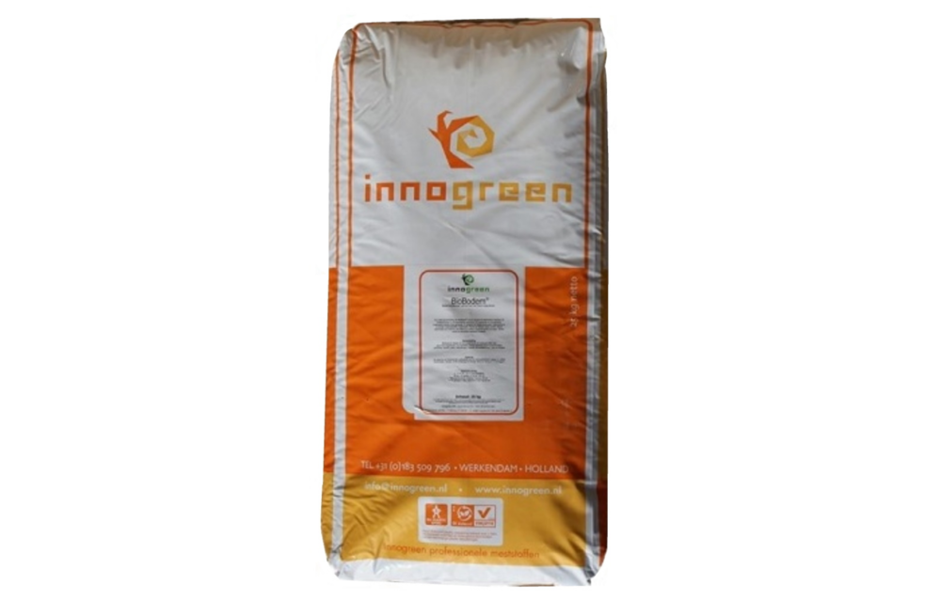
Organische stof in de bodem
Met name gemakkelijk afbreekbare verbindingen als koolhydraten en eiwitten zijn een snelle voedselbron voor bodemflora.
De toediening ervan leidt tot een sterke uitbreiding van de populatie micro-organismen in de bodem.
Maar dit is een tijdelijk effect. Als de organische stof voor een belangrijk deel is afgebroken, neemt de populatie weer af.

Slide 10
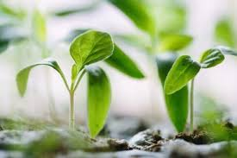
Organische stof in de bodem
Schimmel/bacterieverhouding
Een hoge biomassa aan schimmels in de bodem en een hogere schimmel/bacterieverhouding is een indicatie voor een relatief lage beschikbaarheid van nutriënten, een trage afbraak van organische stof, maar ook een kleinere kans op stikstofverliezen door uitspoeling en denitrificatie.
Een hoge biomassa aan bacteriën in de bodem en een lagere schimmel/bacterieverhouding is een indicatie voor een hogere bodemvruchtbaarheid, een relatief snelle afbraak van organische stof en een hoge mineralisatie, maar ook een hoger risico op stikstofverliezen door uitspoeling en denitrificatie.

Slide 11
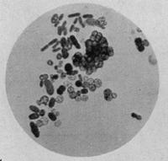
Organische stof in de bodem
Maak nu de groepsopdracht Bodemflora & Bodemfauna

